Slide 1
KHỞI ĐỘNG

Slide 2
Chủ đề 2:
NGHỆ THUẬT ĐƯƠNG ĐẠI THẾ GIỚI
Tiết 7,8: Bài 4
THIẾT KẾ GIÁ ĐỠ THIẾT BỊ CÔNG NGHỆ

Slide 3
NỘI DUNG BÀI HỌC:
- Quan sát
- Thể hiện
- Thảo luận
- Vận dụng

Slide 4
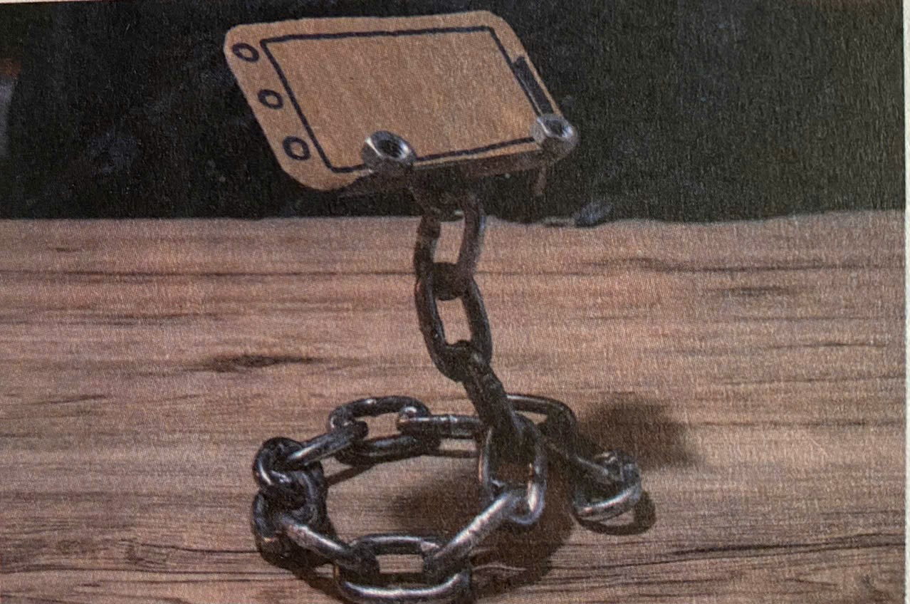
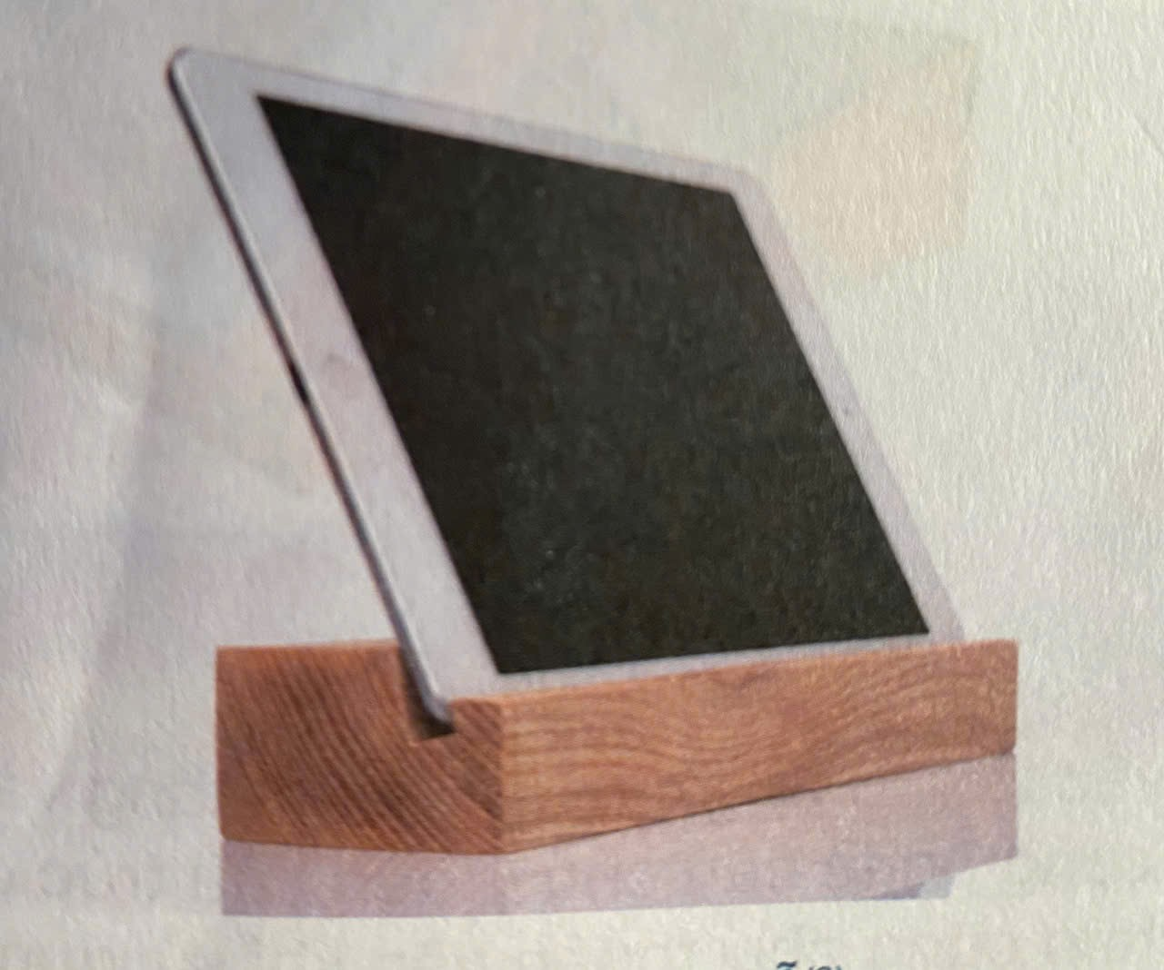
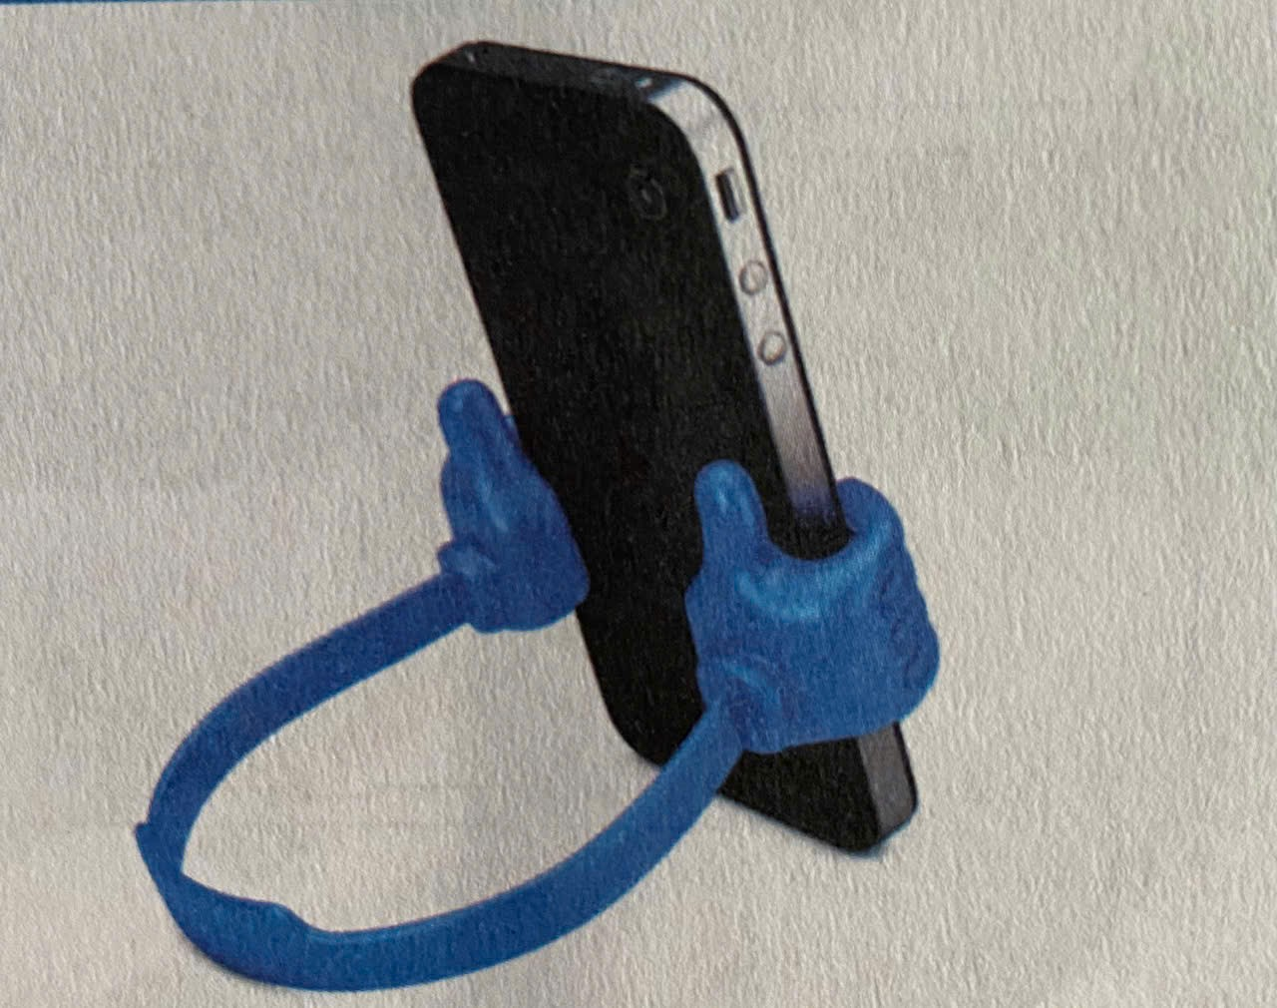
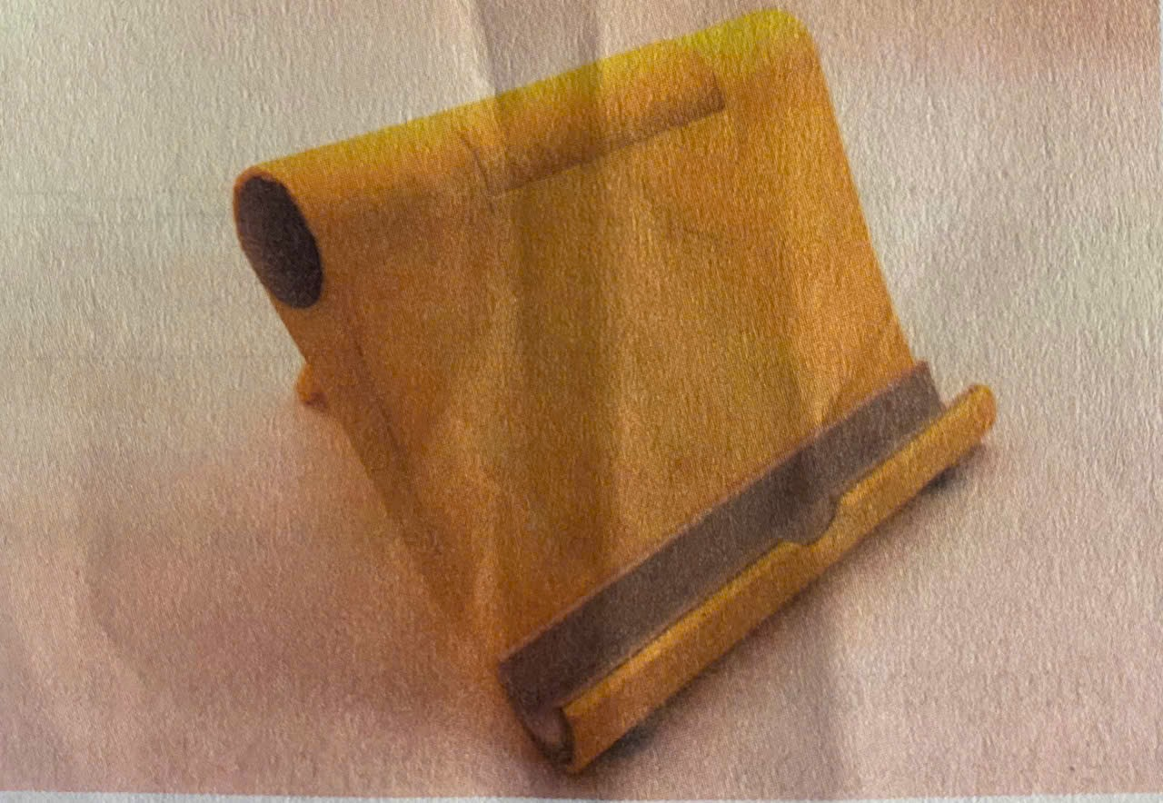
QUAN SÁT
Tìm hiểu một số kiểu dáng giá đỡ thiết bị công nghệ
Kiểu giá đỡ thiết bị công nghệ có đặc điểm gì?
Giá đỡ thiết bị công nghệ được làm từ vật liệu gì?
Em thích kiểu dáng giá đỡ thiết bị công nghệ nào? Vì sao?

Slide 5
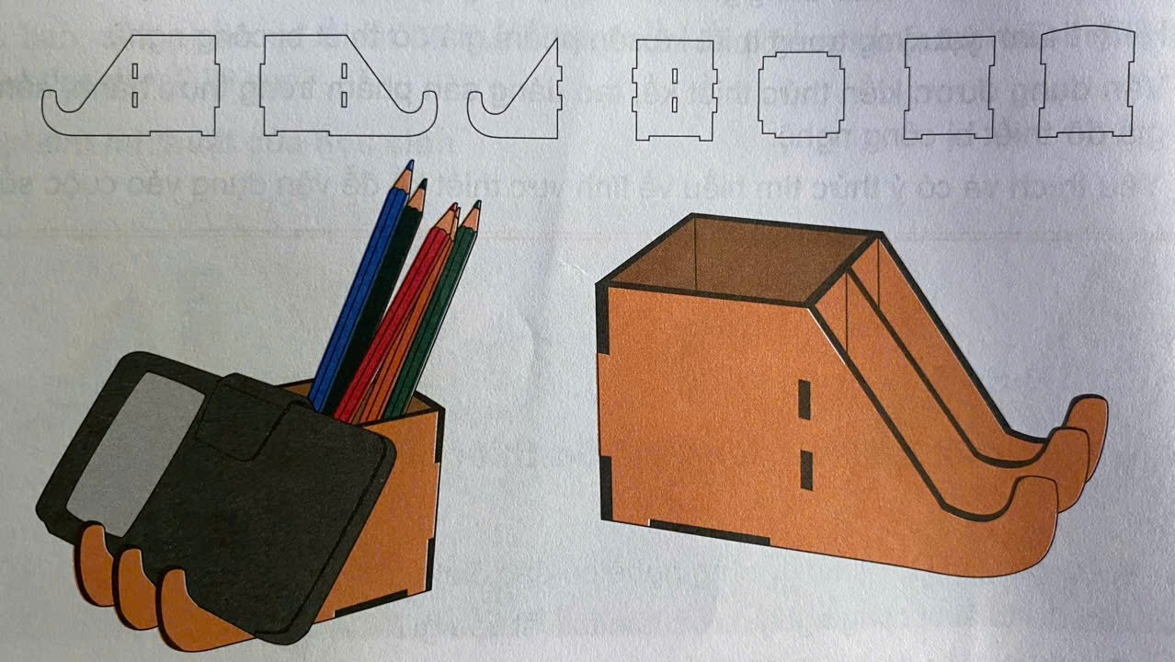
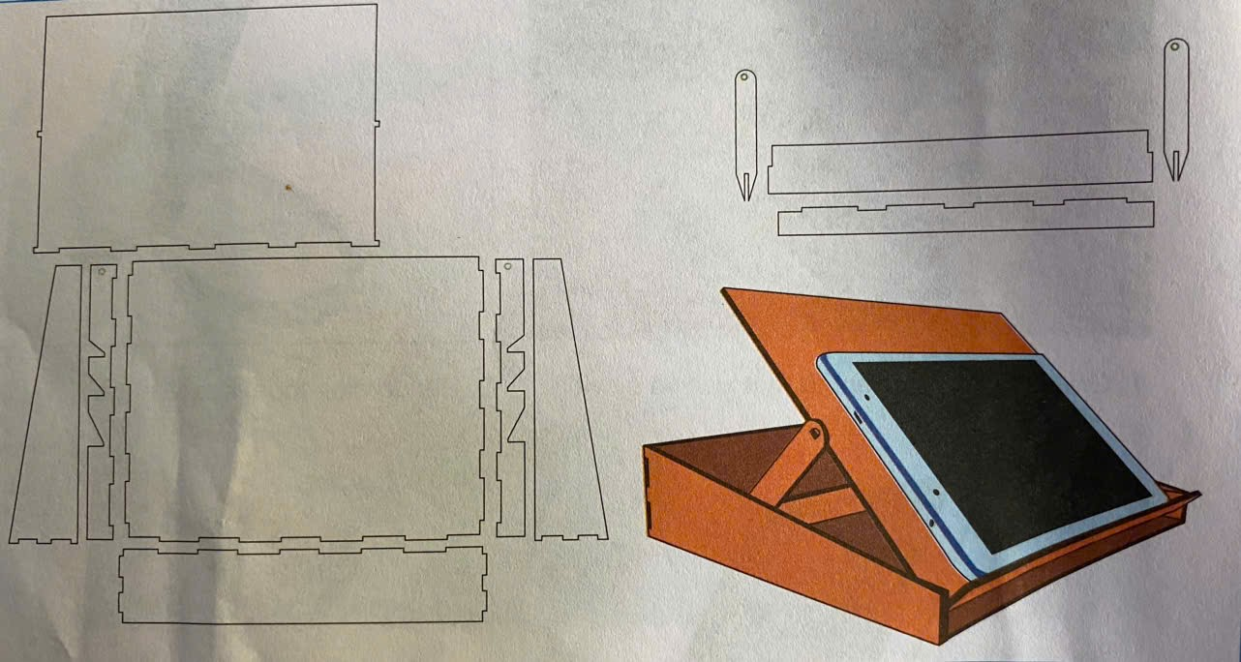
QUAN SÁT
Tìm hiểu một bản vẽ thiết kế kiểu dáng giá đỡ thiết bị công nghệ
- Quan sát và nhận biết cấu tạo, đặc điểm của sản phẩm thiết kế.
- Em có ý tưởng thiết kế giá đỡ thiết bị công nghệ như thế nào?
- Em sẽ sử dụng chất liệu gì để thực hiện giá đỡ thiết bị công nghệ của mình?

Slide 6
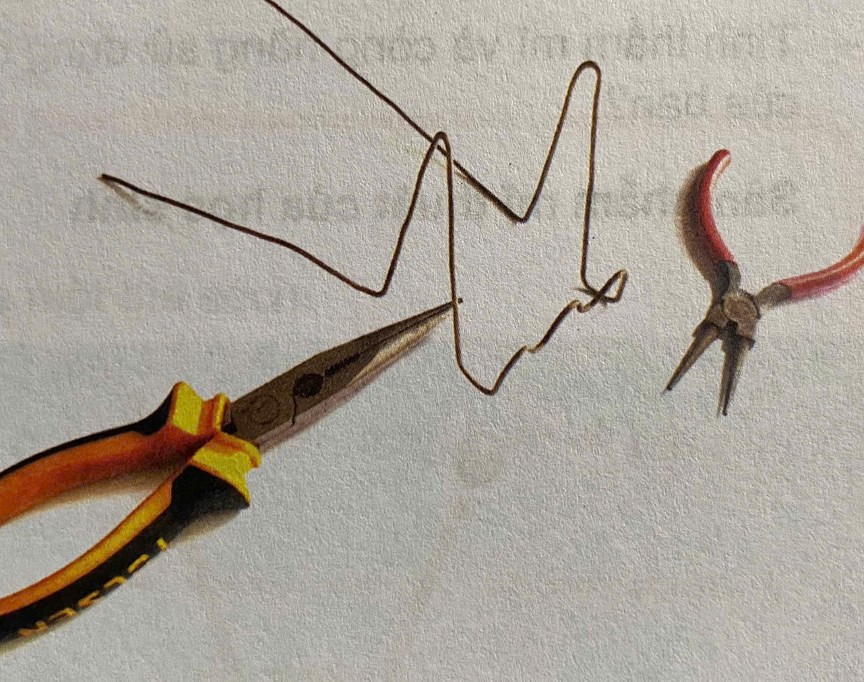
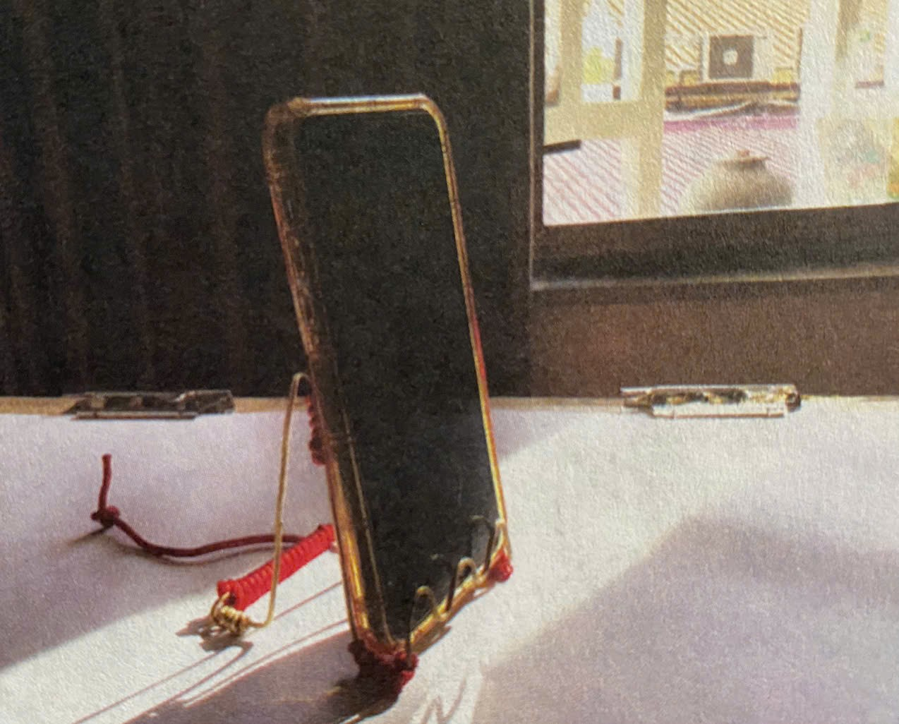
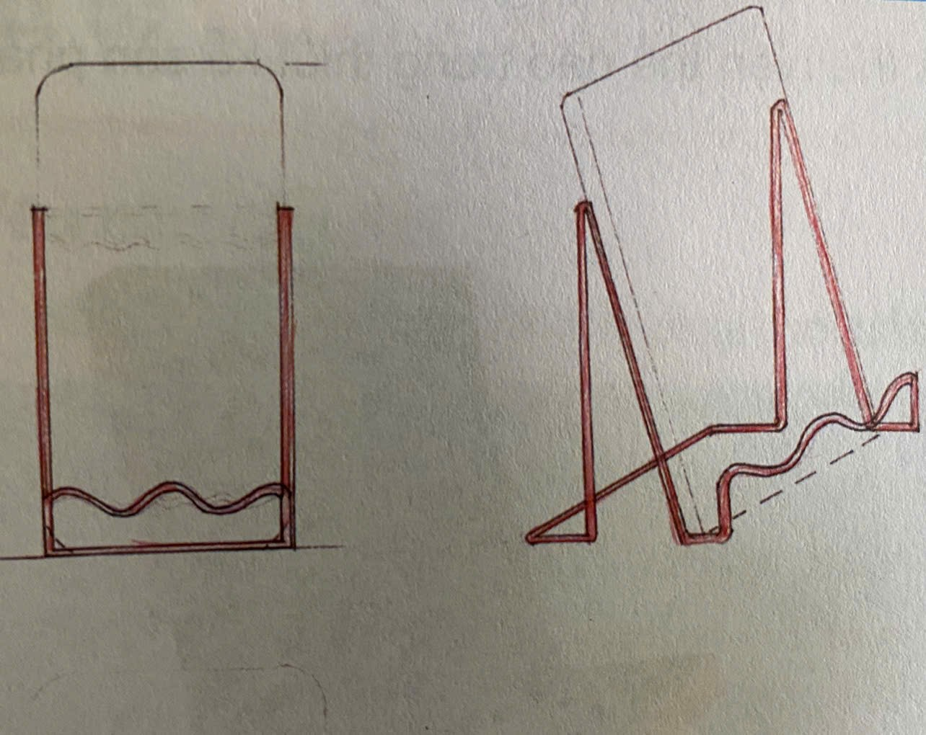
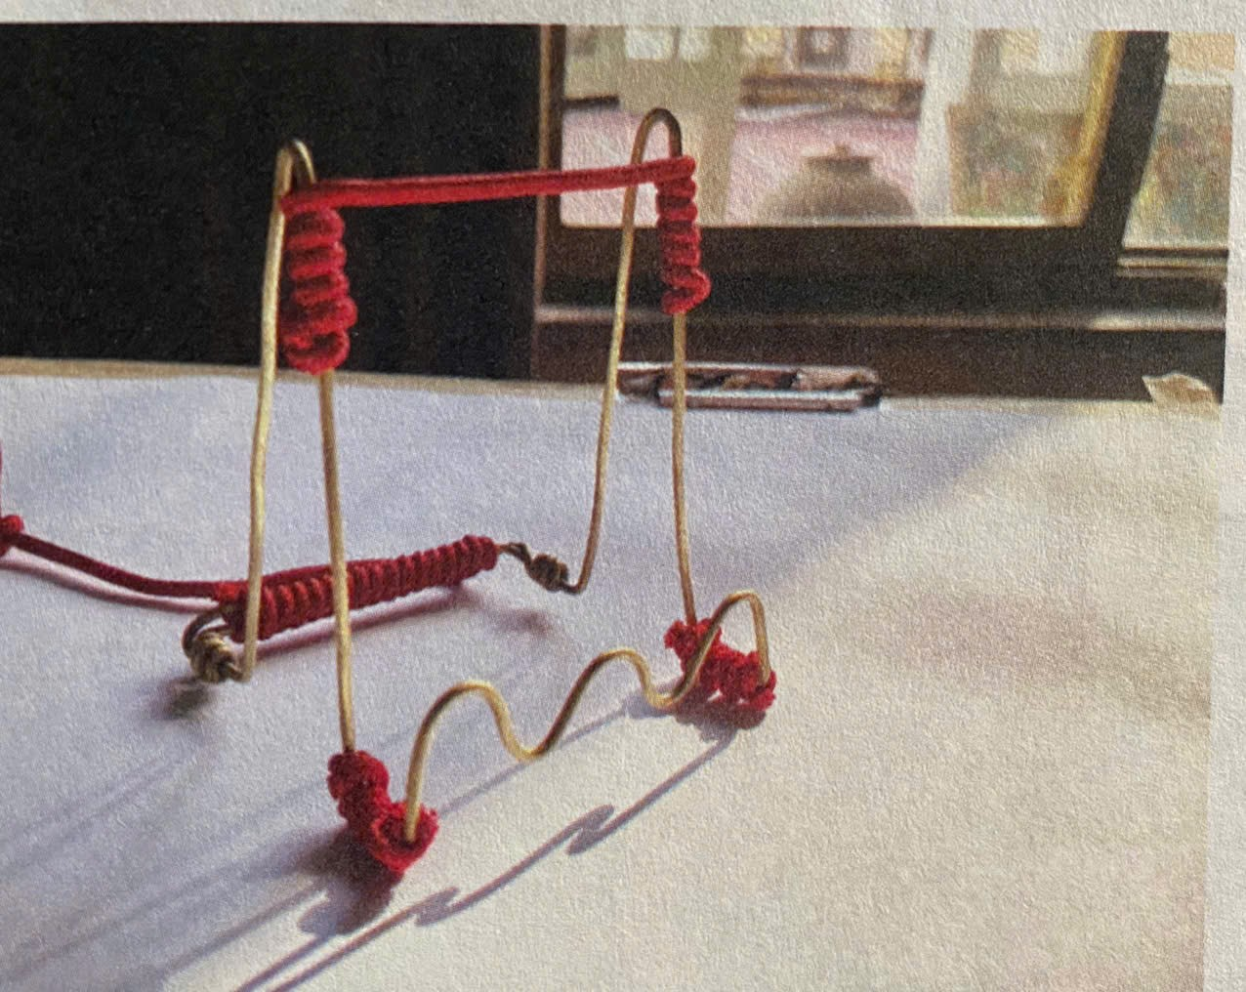
THỂ HIỆN
Gợi ý cách thiết kế một sản phẩm giá đỡ điện thoại từ vật liệu sẵn có
Bước 1: Vẽ phác thảo thể hiện ý tưởng.
Bước 2: Sử dụng kìm để uốn dây đồng tạo dáng sản phẩm.
Bước 3: Định hình kiểu dáng sản phẩm bằng dây đồng và dùng dây dù để trang trí.
Bước 4: Hoàn thiện sản phẩm.
2
4
1
3

Slide 7
THỂ HIỆN
Thiết kế một sản phẩm giá đỡ thiết bị công nghệ từ vật liệu sẵn có.

Slide 8
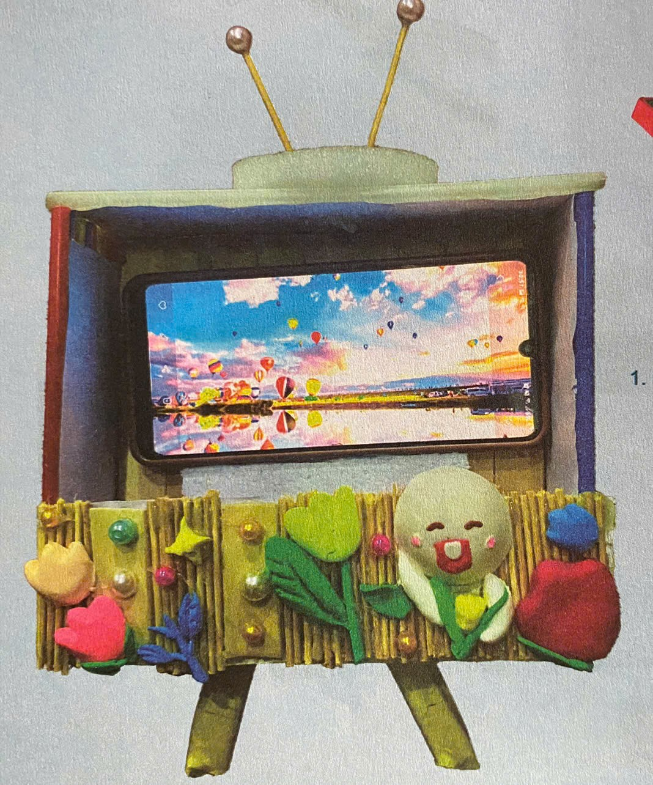
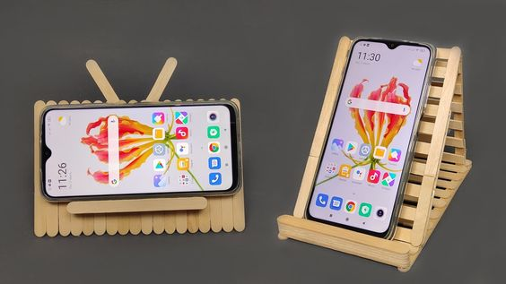
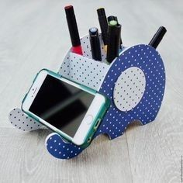
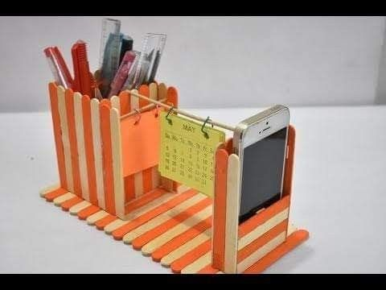
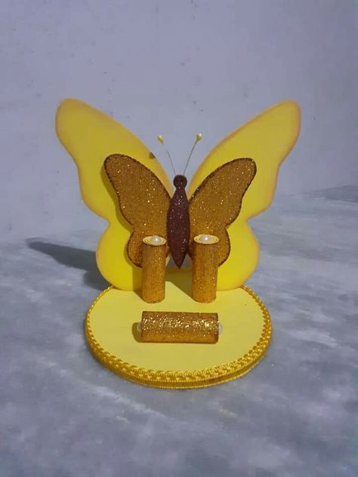
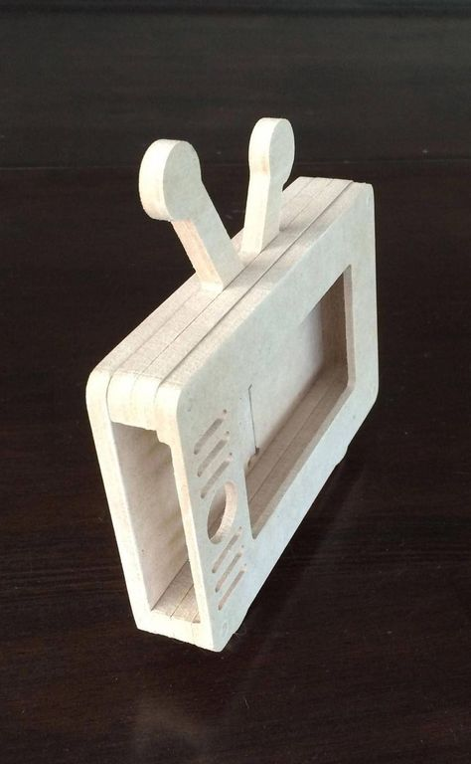
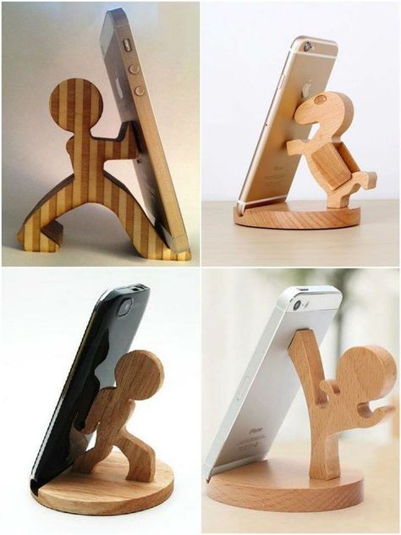
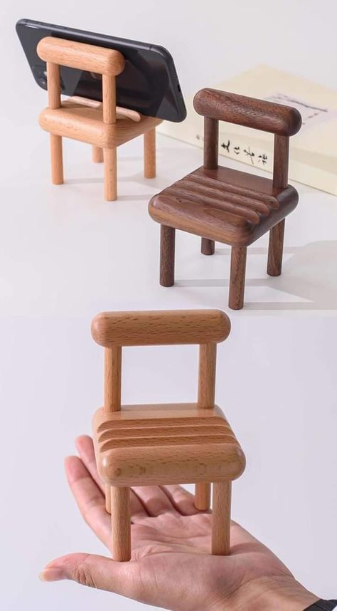
MỘT SỐ SẢN PHẨM MĨ THUẬT THAM KHẢO

Slide 9
THẢO LUẬN
+ Sản phẩm giá đỡ thiết bị công nghệ của bạn được thực hiện từ những vật liệu gì?
+ Kiểu dáng thiết kế, tính sáng tạo được thể hiện như thế nào trong sản phẩm của bạn?
+ Tình thẩm mĩ và công năng sử dụng được thể hiện như thế nào trong thiết kế sản phẩm của bạn?

Slide 10
VẬN DỤNG
Xây dựng dự án học tập thiết kế và thực hiện một số SPMT từ vật liệu sẵn có.

